Slide 1

TECNOLOGIA DE DADOS
Paulo Almeida

Slide 2

Introdução ao SQL Server
SQL Server;
Instalação SQL Server para Windows;
Instalação SQL Server Management Studio.

Slide 3


Slide 4
SQL Server
É um sistema de gerenciamento de banco de dados relacional (SGBDR) desenvolvido pela Microsoft;
Oferece suporte a ANSI SQL, que é a linguagem padrão SQL;
O SQL Server vem com sua própria implementação da linguagem SQL, T-SQL (Transact-SQL);
T-SQL é uma linguagem de propriedade da Microsoft e fornece mais recursos de declaração de variável, tratamento de exceção, procedimento armazenado, etc;
O SQL Server Management Studio (SSMS) é a principal ferramenta de interface do SQL Server e oferece suporte a ambientes de 32 e 64 bits.

Slide 5
Edições SQL Server
SQL Server Enterprise: É usado em negócios de ponta, grande escala e missão crítica. Ele fornece segurança de ponta, análise avançada e aprendizado de máquina, etc;
SQL Server Developer: é semelhante a uma edição corporativa para o ambiente de não produção. É usado principalmente para construção, teste e demonstração;
SQL Server Express: É para aplicativos de pequena escala e de uso gratuito (limitado a 10GB de armazenamento).
Edições e Recursos SQL Server: https://learn.microsoft.com/pt-br/sql/sql-server/editions-and-components-of-sql-server-2022?view=sql-server-ver16

Slide 6
Instâncias SQL Server
O SQL Server permite a execução de vários serviços simultâneos, com cada serviço tendo logins, portas, bancos de dados separados, etc.
Para conectar a uma instância é possível utilizar o nome do servidor ou endereço IP. Exemplo: localhost\SQLSERVER01;
É possível executar até 50 instâncias simultaneamente em um servidor;
Apenas uma instância deve ser a instância padrão, enquanto as demais devem ser instâncias nomeadas. É possível executar todas as instâncias simultaneamente e cada instância é executada de forma independente.

Slide 7
Importância das Instâncias do SQL Server
1. Para instalação de diferentes versões em uma máquina: É possível ter diferentes versões do SQL Server em uma única máquina. Cada instalação funciona independentemente das outras instalações;
2. Para redução de custos: As instâncias podem ajudar a reduzir os custos de operação do SQL Server, especialmente na compra da licença do SQL Server. É possível obter serviços diferentes para instâncias diferentes;
3. Para manutenção de ambientes de desenvolvimento, produção e teste separadamente: Este é o principal benefício de ter várias instâncias do SQL Server em uma única máquina. É possível usar diferentes instâncias para fins de desenvolvimento, produção e teste;

Slide 8
Importância das Instâncias do SQL Server
4. Para reduzir problemas temporários de banco de dados: Quando todos os serviços em execução estão em uma única instância do SQL Server, existem grandes chances de haver problemas, especialmente aqueles que se repetem continuamente. Quando esses serviços são executados em instâncias diferentes, é possível evitá-los;
5. Para separar privilégios de segurança: Quando diferentes serviços estão sendo executados em diferentes instâncias do SQL Server, é possível se concentrar em proteger a instância que executa o serviço mais confidencial;
6. Para manter um servidor em espera: Uma instância do SQL Server pode falhar, levando à interrupção dos serviços. Isso explica a importância de ter um servidor em espera para ser ativado se o servidor atual falhar.

Slide 9
Arquitetura do SQL Server
O MS SQL Server é uma arquitetura cliente-servidor.
O processo do MS SQL Server começa com o aplicativo cliente enviando uma solicitação. Ele aceita, processa e responde à solicitação com os dados processados.
Existem três componentes principais na arquitetura do SQL Server:
Camada de protocolo;
Motor de Relacionamento (Relational Engine);
Motor de Armazenamento (Storage Engine).

Slide 10
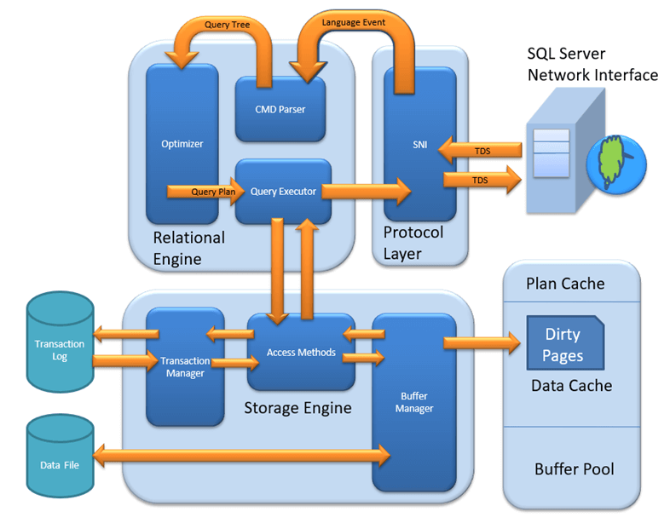
Arquitetura do SQL Server
O SQL Server usa a porta 1433 em TCP/IP.

Slide 11

SQL SERVER PARA

Slide 12
Pré-Requisitos
A instalação do SQL Server requer:
.Net Framework;
1 GB de memória RAM (recomendado);
6 GB de armazenamento (HD ou SSD);
Formato de arquivo NTFS;
Velocidade do Processador: 2 GHz (recomendado).

Slide 13
Download da Instalação do SQL Server
Etapa 1
Download: https://www.microsoft.com/pt-br/sql-server/sql-server-downloads
A Microsoft oferece duas edições gratuitas de download de SQL Server:
1. Developer: Possui todos os recursos que o servidor MS SQL oferece, mas não podemos usá-lo em produção. Do ponto de vista da aprendizagem, é ideal para começar;
2. Express: esta também é uma versão gratuita para download do servidor SQL, mas com um conjunto limitado de recursos sem aplicativos de business intelligence.
Selecionaremos o download do servidor MS SQL Server da edição Developer para instalação.

Slide 14
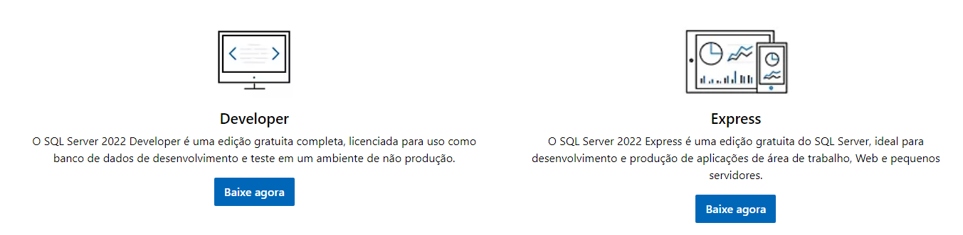
Download da Instalação do SQL Server
Etapa 2
Clique em “Baixe agora”
Salve o arquivo como SQL2022-SSEI-Dev.exe.

Slide 15
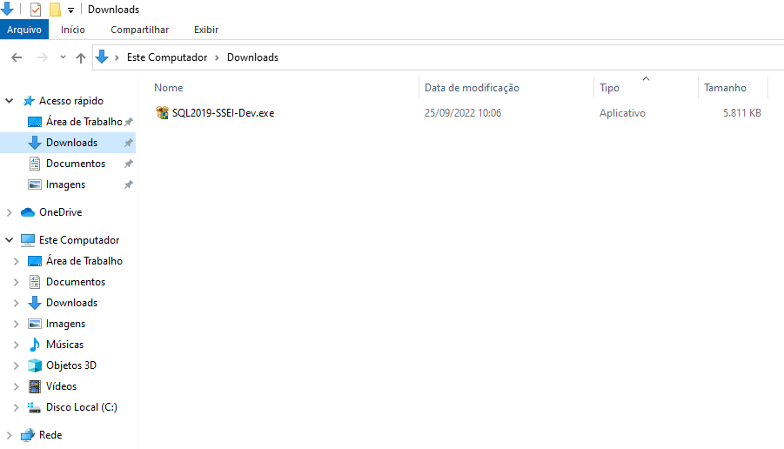
Instalação do SQL Server
Etapa 1
Clique duas vezes em “SQL2022-SSEI-Dev.exe”.
Se o sistema operacional mostrar uma tela perguntando “Deseja permitir que este aplicativo faça alterações no seu dispositivo?”, clique em “Sim”.

Slide 16
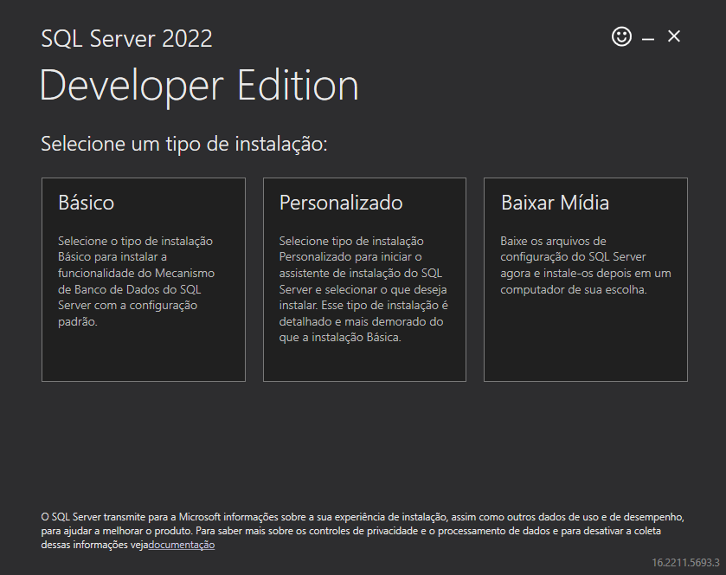
Instalação do SQL Server
Etapa 2
Escolha a versão básica clicando na opção “Básico”, pois contém todas as configurações padrão necessárias para aprender MS SQL Server.

Slide 17
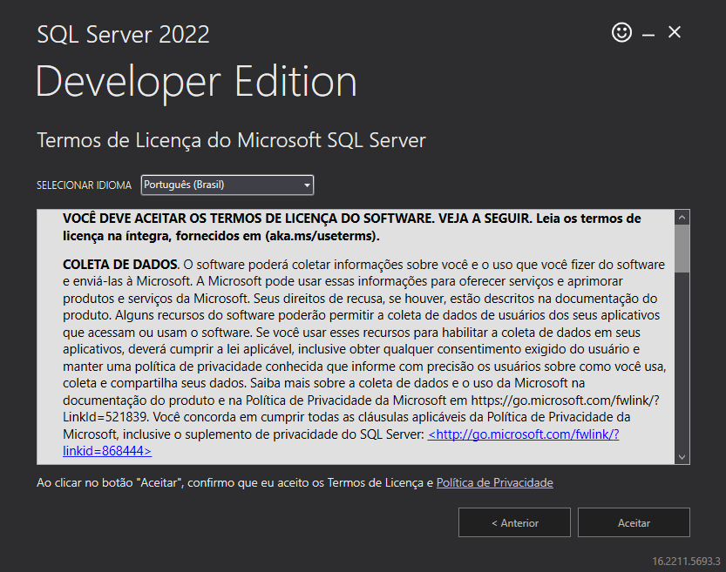
Instalação do SQL Server
Etapa 3
A tela “Termos de Licença do Servidor Microsoft” aparecerá. Leia os Termos de Licença e clique em “Aceitar”.

Slide 18
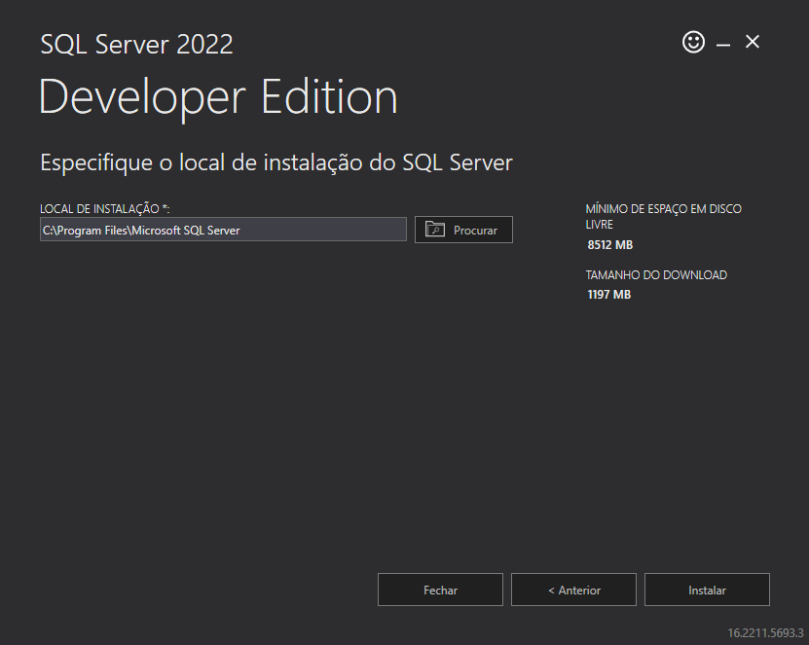
Instalação do SQL Server
Etapa 4
A janela “Local de instalação do servidor SQL” aparecerá.
O local padrão é C:\Arquivos de programas\Microsoft SQL Server.
Uma vez que o local é selecionado, clique o botão “Instalar”.

Slide 19
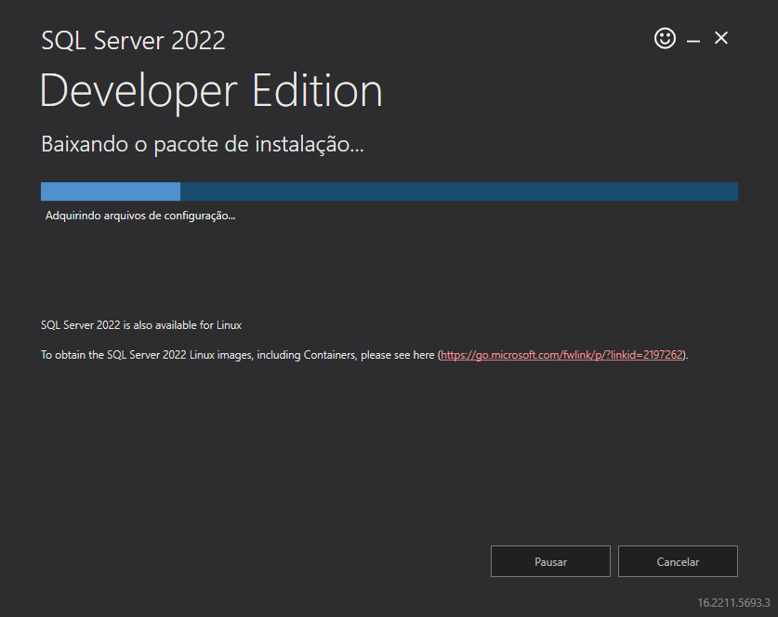
Instalação do SQL Server
Etapa 5
Aguarde até que o download do software SQL seja concluído.
Assim que o download estiver concluído, o sistema iniciará a instalação do SQL Server.

Slide 20
SQL SERVER MANAGEMENT STUDIO

Slide 21
SQL Server Management Studio
O SQL Server Management Studio (SSMS) é um IDE que fornece uma interface gráfica para conectar e trabalhar com o servidor MS SQL Server.
É usado para configurar, gerenciar e administrar todos os componentes do Microsoft SQL Server.

Slide 22
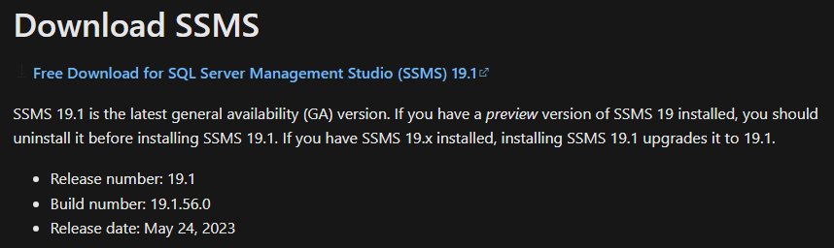
Download do SSMS
Acesse o link https://learn.microsoft.com/en-us/sql/ssms/download-sql-server-management-studio-ssms?view=sql-server-ver16 e clique em Free Download for SQL Server Management Studio (SSMS) 19.1 para baixar o instalador do SSMS.
Salve o arquivo como “SSMS-Setup-PTB.exe”.

Slide 23
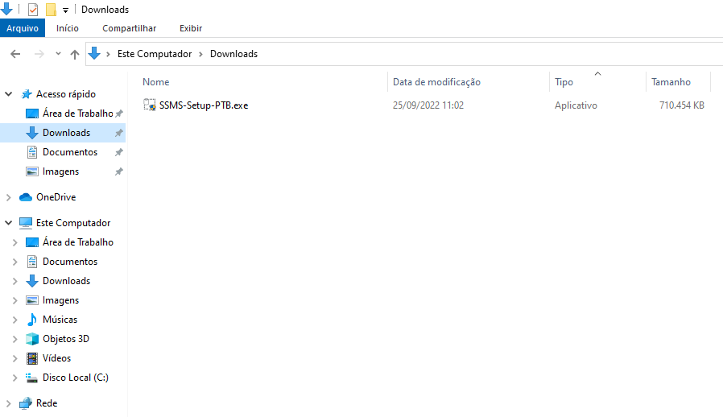
Instalação do SSMS
Etapa 1
Clique duas vezes sobre o arquivo “SSMS-Setup-PTB.exe”.
Se o sistema operacional mostrar uma tela perguntando “Deseja permitir que este aplicativo faça alterações no seu dispositivo?”, clique em “Sim”.

Slide 24
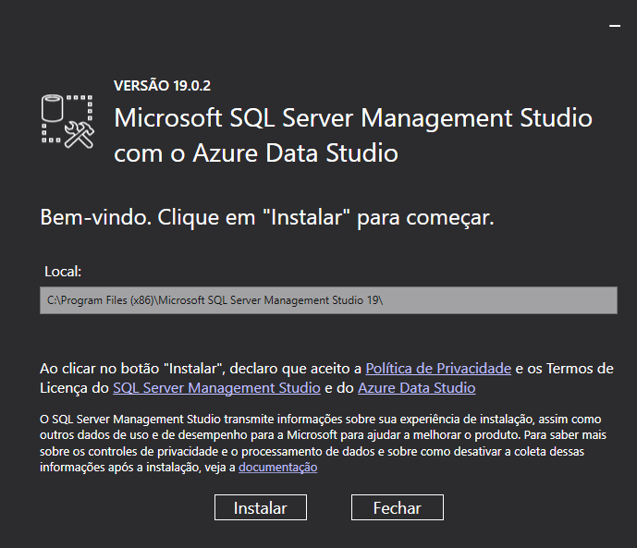
Instalação do SSMS
Etapa 2
Clique em “Instalar”.
Aguarde o processo de instalação ser concluído.

Slide 25
ACESSO AO SSMS

Slide 26
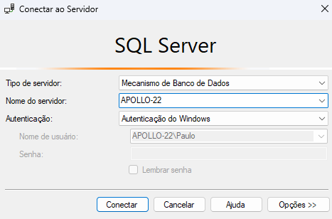
Acesso ao SSMS
Clique sobre o ícone Microsoft SQL Management Studio 19 no menu Iniciar/Microsoft SQL Server Tools 19.
Selecione o tipo de servidor, nome do servidor e tipo de autenticação. Clique em conectar. O nome do servidor depende de cada computador no qual o SQL Server foi instalado.

Slide 27
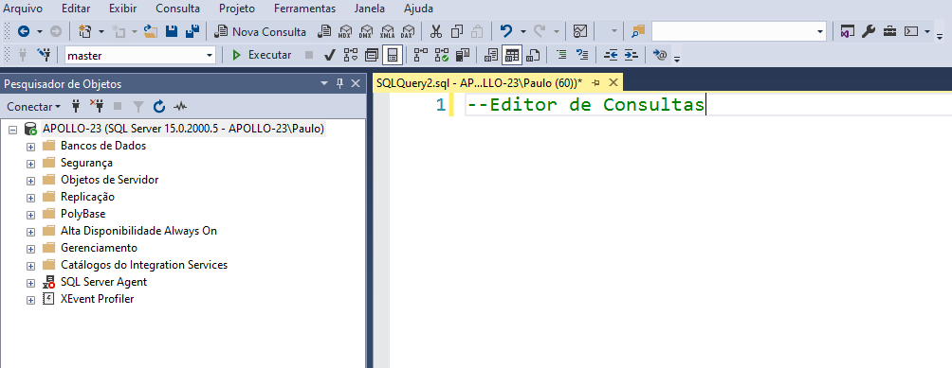
Introdução à IDE do SSMS
Executa Instruções SQL
Cria Nova Consulta SQL
Lista Suspensa de Bancos de Dados
Editor de Consultas SQL

Slide 28
Recuperação Automática
Uma falha do sistema pode causar perda inesperada de dados;
Defina a opção “Recuperação automática” marcada para minimizar a perda de dados.
Ferramentas > Opções > Ambiente > AutoRecuperação

Slide 29
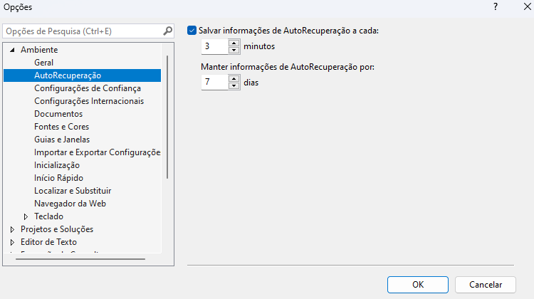
Recuperação Automática

Slide 30
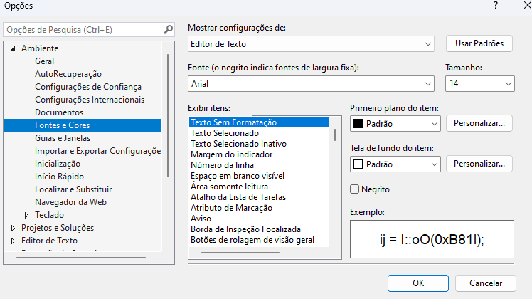
Configuração de Ambiente

Slide 31
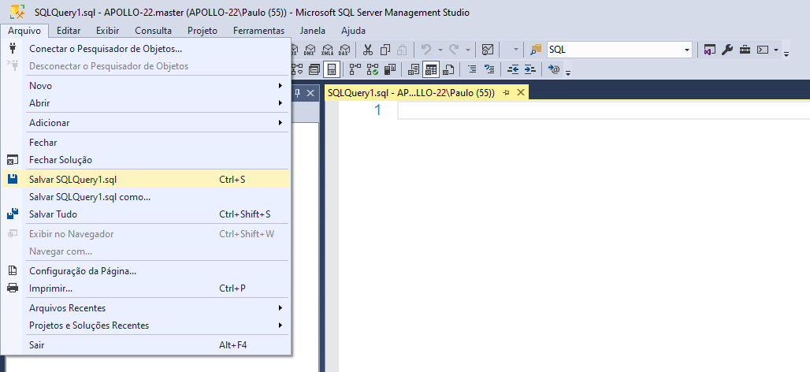
Salvando um Código SQL

Slide 32
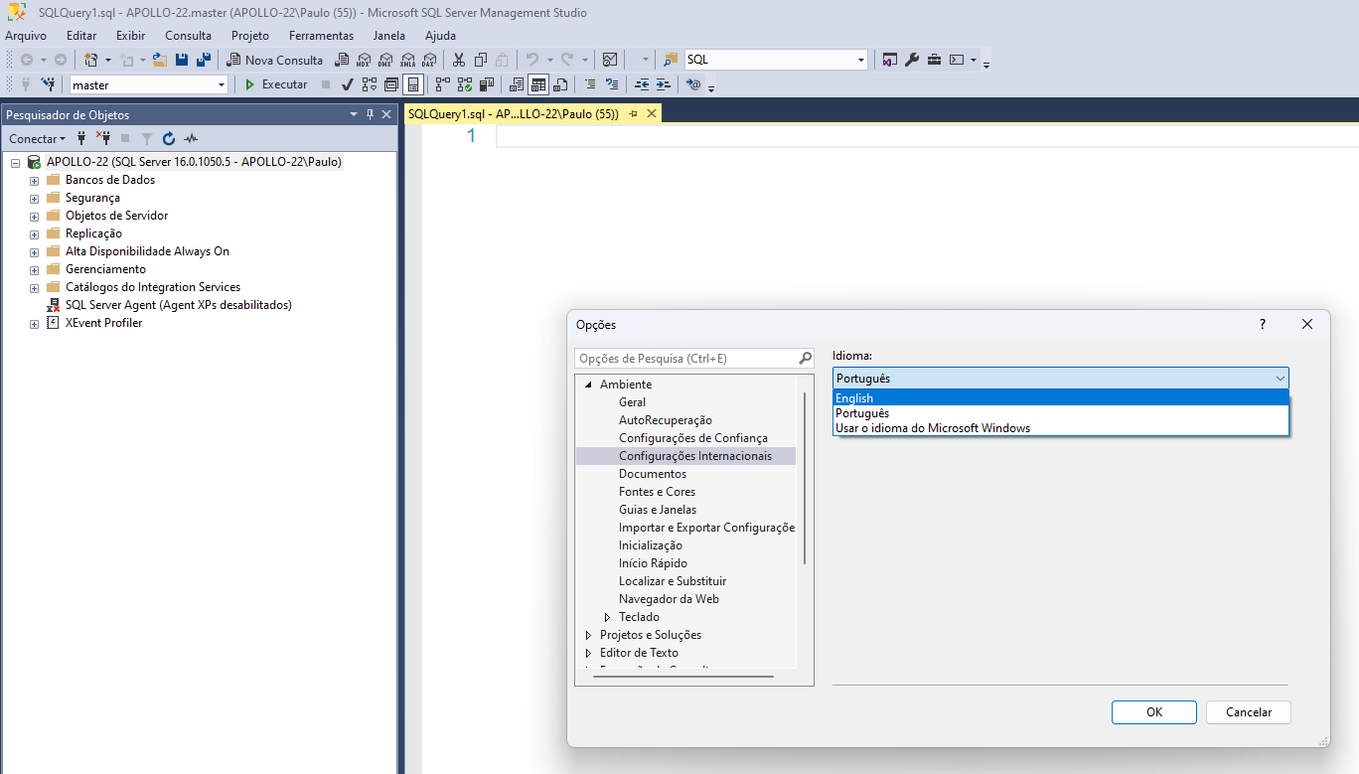
Configurações de Idiomas

Slide 33
OBRIGADO.

